Slide 1
设计模式研讨（三） 装饰者模式
曾梦露
2019.7

Slide 2
星巴克咖啡店的订单系统
购买咖啡时，可以要求加上配料：Milk, Soy, Whip,…
type Beverage struct{
description
}
type BeverageItf interface{
GetDescription()
Cost()
}
Mocha
Latte
Cappuccino
Espresso
……
Notes:
Espresso 浓咖啡
Latte 拉铁

Slide 3
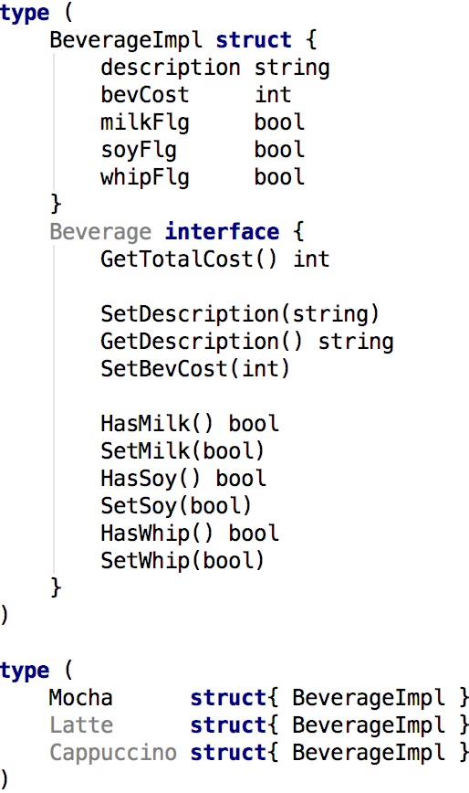
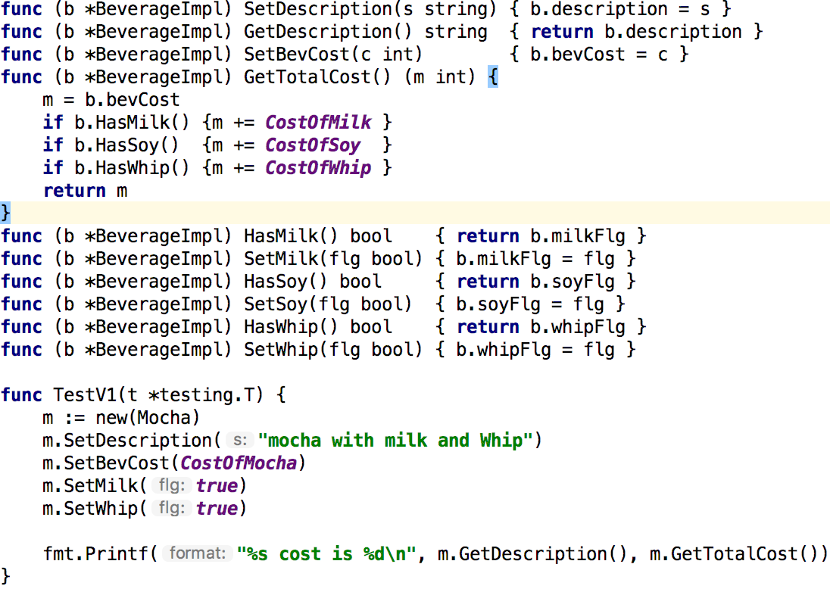
How to Calculate Cost of Seasoning
Notes:
Whip 奶泡
Soy 豆浆

Slide 4
如果…
如果增加了一种调料种类
如果想添加双倍的牛奶

Slide 5
开放-关闭原则
并不是每部分代码都适合这种原则，否则是一种浪费，且会导致代码复杂难以理解
类应当对扩展开发，对修改关闭
目标：允许类容易扩展，在不修改现有代码的情况下，就可以搭配新的行为。
利用继承设计子类的行为，是在编译时静态决定的，而且所有的子类都会继承到相同的行为。然而如果能够利用组合的做法扩展对象的行为，就可以在运行时动态地进行扩展。通过动态地组合对象，可以添加新的功能，而无需修改现有代码，从而引入bug或产生意外副作用的机会会大幅减少。

Slide 6
装饰者模式初印象
顾客点了一杯摩卡，我们创建了一个摩卡☕️对象，且拥有一个计算价钱的cost方法。
Milk调用Mocha的cost
Whip调用milk的cost
2. 顾客要求加牛奶调料。我们创建了一个牛奶对象，是一个装饰者，装饰者的的类型与它被装饰者的类型相同。我们可以把牛奶包裹的任何饮品当作一个统一的饮品，可以被装饰者继续装饰。
首先调用最外圈的whip的cost方法
Whip
Cost()
Milk
Cost()
Mocha
Cost()
3. 顾客又要求加奶泡调料。我们创建了一个奶泡对象，是一个装饰者，装饰被牛奶包裹的饮品。
Whip返回自己的价格 ¥6 + Milk 返回的价格¥37，得到最终的价格 = ¥43
Milk返回自己的价格 ¥5 + 摩卡的价格¥32 = ¥37
Mocha返回自己的价格 ¥32
4. 现在要计算价钱了

Slide 7
认识装饰者模式
Component
------------------
methodA()
methodB()
装饰者模式动态地将责任附加到对象上。
基本类型组件，每个组件都可以单独使用，也可以被包裹起来使用。
ConcreteComponentA
-------------------
methodA()
methodB()
Decorator
------------------
methodA()
methodB()
这个是被装饰物对象，可以被动态的加上新行为
装饰者对象实例继承自基础组件，可以在基础组件的基础上加上新属性或方法等。
若要扩展功能，装饰者提供了比继承者更有弹性的替代方案。
装饰者有一个实例变量，记录所装饰的事物
ConcreteDecoratorA
------------------
component obj
methodA()
methodB()
//其他方法
ConcreteDecoratorB
------------------
component obj
methodA()
methodB()

Slide 8
装饰者模式特点
类型匹配
装饰者和被装饰者对象有相同的超类型。
可以用一个或多个装饰者包装一个对象。
既然装饰者和被装饰对象有相同的超类型，所以在任何需要原始对象的场合，可以用装饰过的对象代替它。
装饰者可以在所委托被装饰者的行为之前或之后，加上自己的行为，以达到特定的目的。
对象可以在任何时候被装饰，所以可以在运行时动态地、不限量地用你喜欢的装饰者来装饰对象。
对象组合

Slide 9
讨论一下（1/2）
装饰者模式的定义里面提到本模式提供了比继承更有弹性的方案，但是这里却是用到了继承？
——装饰者的继承只是为了保证装饰者与被装饰者属于同一超类类型，达到类型匹配，而不是用继承获取行为。
那么装饰者和被装饰者是如何获得行为的？
—— 将装饰者与被装饰者进行组合时，就是在加入新的行为。所得到的新行为 不是继承自超类，而是由组合对象的来的。

Slide 10
讨论一下（2/2）
通过组合的方式获的行为，与继承自超类获取行为有何不同？
—— 如果依赖继承，类的行为只能在编译时静态决定，如果需要新的行为，需要修改现有的代码。而利用组合，则是在运行时才决定类的行为。

Slide 11
好了，用装饰者模式来计算咖啡的价格吧
Whip
Cost()
Whip
Cost()
Milk
Cost()
Mocha
Cost()

Slide 12
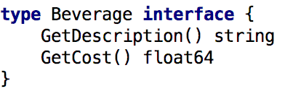
创造基础组件
装饰者和被装饰者对象有相同的超类型。

Slide 13
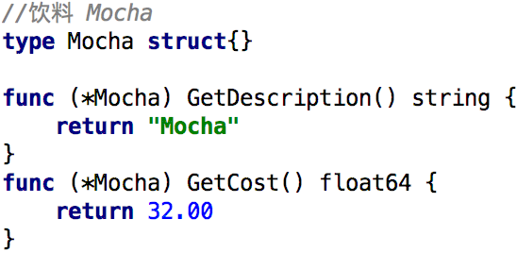
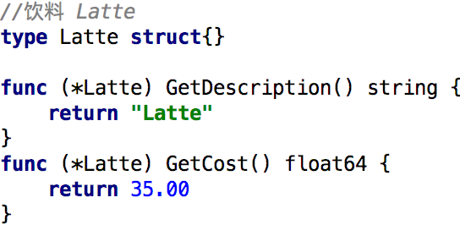
创造被装饰者——饮料

Slide 14
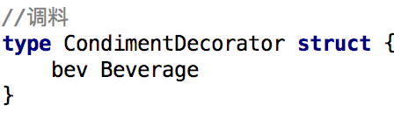
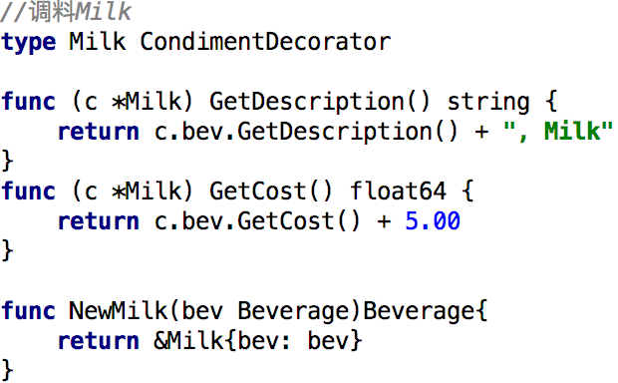
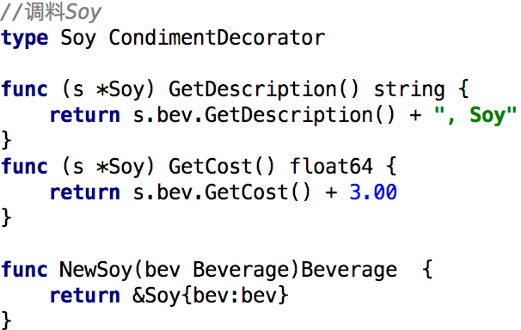
创造装饰者——调料

Slide 15
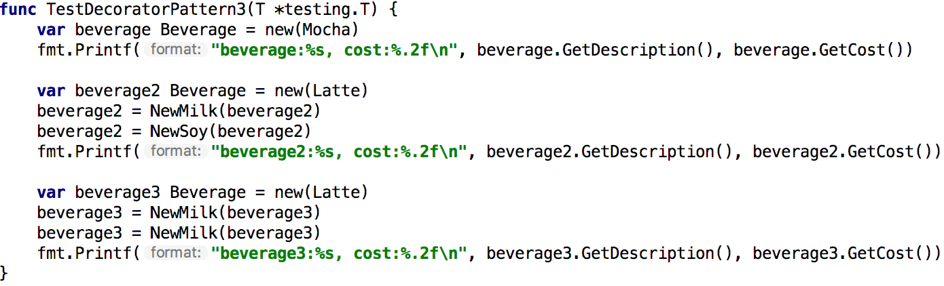

开始体验吧

Slide 16

思考一下……
如果针对特定种类的具体组件，如拿铁咖啡，做一些事情，比如打折。这样的模式设计是否合适这种场景？
——如果针对具体的组件类型进行编码，装饰者模式就可能会出问题。只有针对抽象组件类型进行编程时，才适合这种模式。因为一旦使用装饰者包装咖啡，就会造成类型改变。
*Latte
*Milk
*Soy

Slide 17
思考一下……
最外圈的装饰者是否知道其他的装饰者的存在？
—— 装饰者要做的事情就是增加行为到被包装的对象上，当需要窥视内部的每一装饰者的时候，就超出了它们的职责范围。如果想把饮品的描述从“Milk, Whip, Milk”改为“doule Milk, Whip”,完全可以再写一个函数，重新排列这些描述。

Slide 18
修改一下需求
我们需要在菜单上加上咖啡的容量大小，分为小杯、中杯和大杯。并且调料也根据咖啡的容量收费。我们怎么实现？
说明所有的装饰者都会用到容量的区分，我们将此放在抽象类中

Slide 19
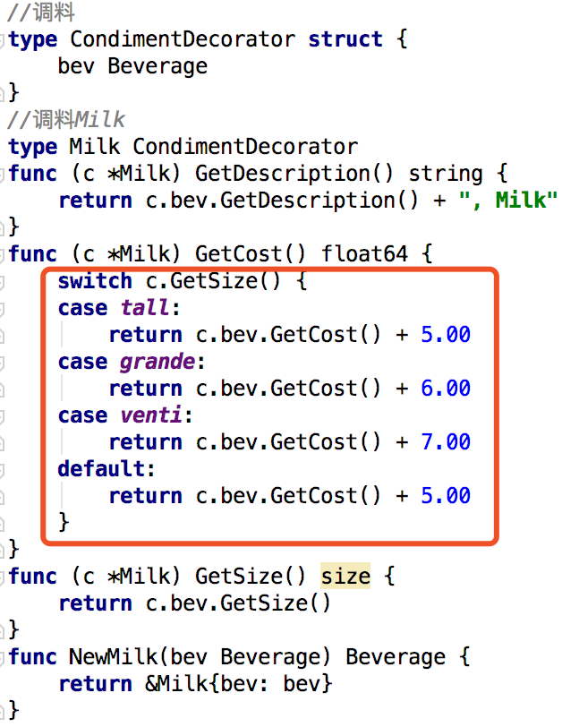
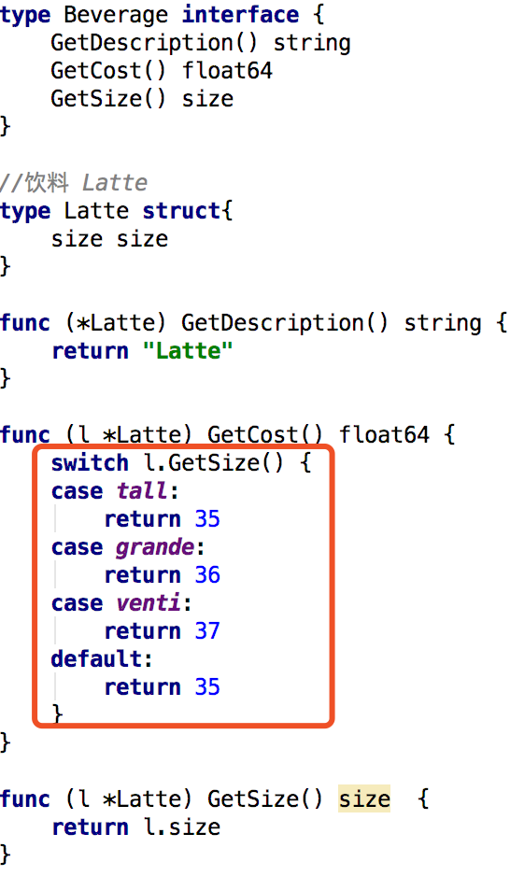

Slide 20
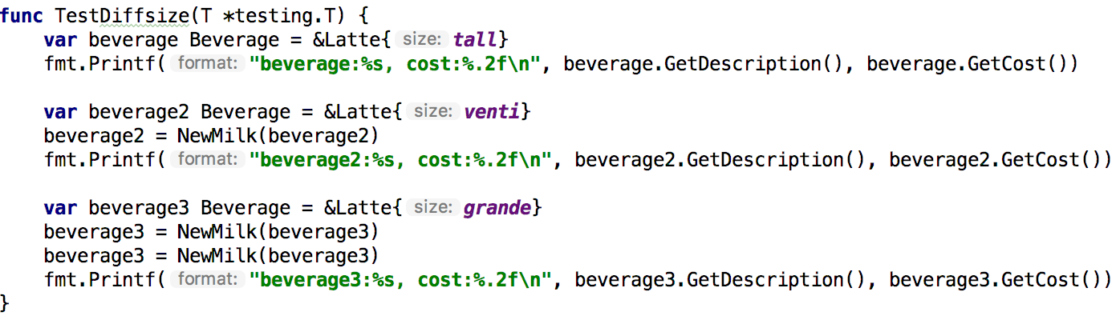
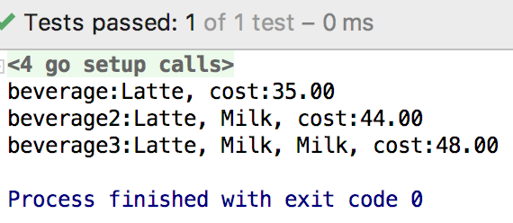

Slide 21
总结
装饰者模式：动态地将责任附加到对象上。
在我们的设计中，应该允许行为可以被扩展，而无需修改现有的代码。
装饰者模式意味着一群装饰者类，这些类用来包装具体组件。
装饰者类反映出被装饰的组件类型。事实上，它们具有相同的类型，经过接口或继承实现。
内层装饰者组件对外层装饰者组件是透明的。
装饰者会导致设计中出现许多小对象，如果使用过度，会让程序变得复杂。

